Slide 1
Nye elevfordelingsregler for ansøgere til skoleåret 2023/24 Samba 10 - vejlederkonference den 4. november 2022

Slide 2
Indhold
Efterår 2022
Zoner og kapacitet
Ansøgning, prioriteter og forrang
Behandling af ansøgninger
Central elevfordeling
Regionernes fordeling af ansøgere
Pladsreservation og optagelse
Genoptagelse og klage
Sommer 2023

Slide 3
Lovgrundlag
Lovforslag med ikrafttrædelse den 1. juli 2022 og indarbejdet i:
Lov om institutioner for almengymnasiale uddannelser og almen voksen uddannelse mv.
Lov om institutioner for erhvervsrettet uddannelse
Lov om de gymnasiale uddannelser
Bekendtgørelser:
Bekendtgørelse om kapacitetsfastsættelse, zoner og profilgymnasier for de gymnasiale uddannelser (trådt i kraft den 1. september 2022)
Bekendtgørelse om ansøgning til gymnasiale uddannelser og forrang til visse ansøgere (ikke udstedt)
Bekendtgørelse om elevfordeling, transporttid og optagelse på de gymnasiale uddannelser (ikke udsendt i høring)

Slide 4
Tidslinje
1/2
Udmelding af foreløbige kapaciteter
1/5 – 15/5
Central elevfordeling
1/3
Frist for rettidig ansøgning
25/5
Meddelelse til institutionerne om, hvilke elever de får
1/4 – 1/5
Behandling af ansøgninger
Februar
Marts
April
Maj
Juni
August
1/6
Besked om pladsreservation til ansøgere
Juni
Vurdering af adgangskrav + evt. optagelsesprøver
1/3 – 25/3
Regioner og institutioner vurderer forrang
26/4
Optagelsesprøve
15/5 – 25/5
Regionernes fordeling af ufordelte
7/6 – 7/11
Regionernes fordeling af eftertilmeldere

Slide 5
Zoner
Landet er inddelt i 28 geografiske zoner
5 fordelingszoner
23 afstandszoner
Zonerne følger kommunegrænser
Fordelingszoner er fordelingszoner i mindst tre år ad gangen
Det vurderes årligt, om en afstandszone skal overgå til at være fordelingszone

Slide 6
Fordelingszoner
Elevpladserne opdeles i tre grupper pba. forældreindkomst: Høj, mellem og lav
Der er pladser i alle indkomstgrupper på alle gymnasier
Andelen af pladser i hver indkomstgruppe skal afspejle andelen af 1. prioritetsansøgere til den pågældende uddannelse i zonen
Antallet af pladser i hver indkomstgruppe fastsættes efter den 1. marts
En ansøger tilhører samme indkomstgruppe - uanset hvor i landet ansøgeren søger – og kan komme i betragtning til pladserne i indkomstgruppen, som han/hun er placeret i
Beløbsgrænser for indkomstgrupperne offentliggøres ultimo 2022

Slide 7
Faser i kapacitetsfastsættelsen
Indstilling fra institutioner og efterfølgende dialog med regioner
Fastsættelse af beregningsteknisk kapacitet
Udmeldt d. 30. september 2022
Fastsættelse af foreløbig kapacitet
Senest d. 1. februar 2023
Fastsættelse af endelig kapacitet
Senest d. 15. maj 2023

Slide 8
2. Ansøgning, prioriteter og forrang
Januar
Ansøgningsfristen er den 1. marts
Ansøgning sker via optagelse.dk for alle ansøgere
Rettidige ansøgere er garanteret en foreløbig plads på en gymnasial uddannelse og har mulighed for at søge om forrang
Ansøgere kan søge i alle zoner og på tværs af zoner
Ansøgerens prioriteter afprøves i ansøgerens prioriterede rækkefølge – vær omhyggelig med rækkefølgen!
Ansøgeren kan ikke fordeles til en uddannelse, som ansøgeren ikke har søgt
1. april

Slide 9
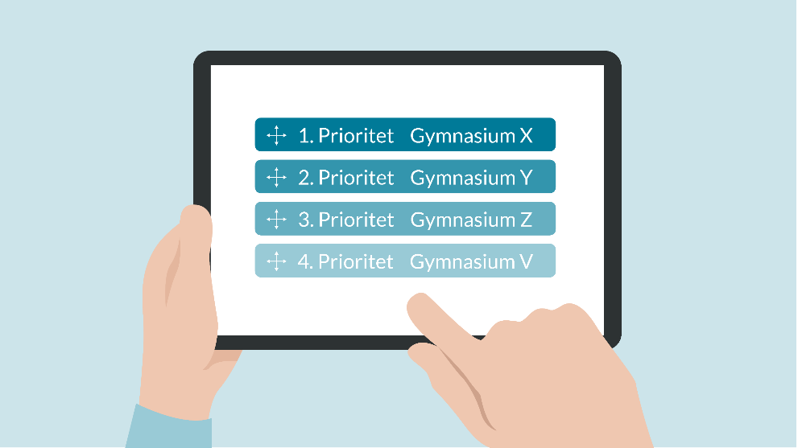
Prioriteter
Ingen max. antal prioriteter
Krav om minimum fire prioriteter, hvis ansøgers 1. prioritet er i en fordelingszone
Dog fravigelse fra krav om minimum fire prioriteter, hvis*
Ansøgerens 1. prioritet er en ASF-klasse
Ansøgeren alene søger optagelse i særlige klasser (omfattet af § 61, stk. 1 eller 2)
Ansøgeren ikke kan prioritere fire uddannelsesønsker med en ønsket uddannelse inden for en transporttid på 45 minutter fra sin bopæl
*Fremgår af udkast til ‘Bekendtgørelse om ansøgning til de gymnasiale uddannelser og forrang til visse ansøgere’, som har været i ekstern høring men ikke er udstedt endnu

Slide 10
Forrang
Institutionerne kan give forrang til ansøgere til*:
ASF-klasser
Kostpladser
Særlige klasser (omfattet af § 61, stk. 1 eller 2)
Forlængede forløb
Profilgymnasier, som opfylder de særlige krav stillet af institutionen
Med kommunal eliteidrætsstatus
Forsøgsordninger (hvis det fremgår af forsøgsgodkendelsen, at der kan opnås forrang)
Pre-IB
IBB-Shippinglinjen på Niels Brock
Regionerne giver forrang for ansøgere*:
Med handicap
Til sjældne studieretninger
Til toårig hf på VUC (ansøgere på 20 år eller derover)
Vurdering af forrang sker i optagelse.dk
2. marts
25. marts
*Fremgår af udkast til ‘Bekendtgørelse om ansøgning til de gymnasiale uddannelser og forrang til visse ansøgere’, som har været i ekstern høring men ikke er udstedt endnu

Slide 11
3. Behandling af ansøgninger
STIL indhenter oplysninger om forældreindkomst fra SKAT for alle ansøgerne
STIL opgør transporttiden for alle ansøgerne
Hvis ansøgeren skal til optagelsesprøve i april, er det 1. prioritetsinstitutionen, der gennemfører optagelsesprøven
1. april
1. maj

Slide 12
Oplysninger om forældreindkomst
Forældreindkomsten opgøres som:
personlig indkomst (inkl. overskud fra selvstændig virksomhed og ekskl. førtidig udbetaling af feriemidler), positive nettokapitalindkomster og aktieindkomster ud over grundbeløbet
på grundlag af indkomstoplysninger for det indkomstår, som ligger to år forud for det skoleår, ansøgningen vedrører
et gennemsnit af begge forældres indkomst (uanset om forældrene bor sammen med ansøgeren eller ej)
Forældre: De registrerede forældre opgjort i CPR-registret
Hvis der ikke findes oplysninger om forældreindkomst, placeres ansøger i mellemindkomst
Ansøgere på 20 år eller derover placeres i mellemindkomstgruppen

Slide 13
Opgørelse af transporttid og adresser
Transporttid:
Rejsetid fra ansøgerens bopæl til institutionens adresse med enten offentlig transport eller cykel i hele minutter
Beregnes som en samlet rejsetid fra ansøgeren forlader sin adresse til ansøgeren er nået frem til institutionens adresse, inklusiv ventetid undervejs
Den korteste transporttid af de to transportformer lægges til grund for opgørelsen af den maksimale transporttid og ved elevfordelingen
Ansøgers adresse i CPR-registret lægges til grund for beregningen af transporttid
Der fastsættes nærmere regler i bekendtgørelse

Slide 14
4. Central elevfordeling
Fordelingsmekanismen fordeler alle ansøgere, der har søgt senest 1. marts
Ansøgerens prioriteter afprøves i den rækkefølge, som ansøger har prioriteret, indtil ansøger får reserveret en plads
Har 1. prioritetsinstitutionen plads til alle ansøgere:
får alle ansøgere reserveret en plads (i fordelingszoner skal der være plads i ansøgerens indkomstgruppe)
Har 1. prioritetsinstitutionen flere ansøgere end pladser:
er det ansøgere med kortest transporttid, der først får plads (efter ansøgere med forrang)
1. maj
15. maj

Slide 15
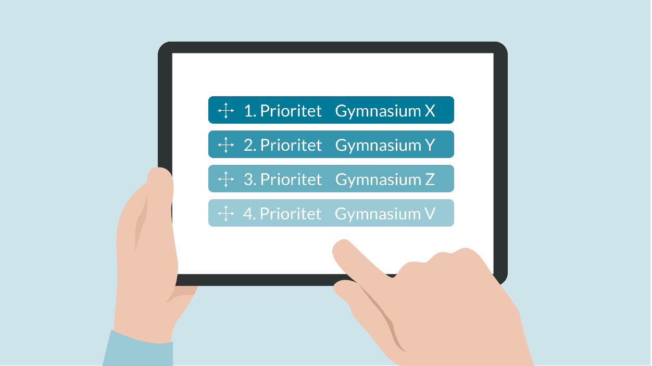
Sådan foregår fordelingen
Fordelingen på Institution X:
Fordeling af evt. ansøgere med forrang til 1. prioritet
Fordeling af 1. prioritetsansøgere: Anna får plads, hvis hun er blandt ansøgere med kortest transporttid (med mindre der er plads til alle 1. prioritetsansøgere)
Fordelingen på Institution Y:
Fordeling af evt. ansøgere med forrang
Fordeling af 1. prioritetsansøgere
Fordeling af evt. ansøgere med forrang til 2. prioritet
Fordeling af 2. prioritetsansøgere: Anna får plads, hvis hun er blandt ansøgere med kortest transporttid (med mindre der er plads til alle 2. prioritetsansøgere)
Annas prioriteter:
htx på Institution X
stx på Institution Y
htx på Institution Z
hhx på Institution V

Slide 16
Ansøgere, der ikke får opfyldt deres prioriteter
Kan blive fordelt til en institution, som de ikke har ønsket, men ikke:
til en institution, hvor transporttiden fra bopæl til institutionen overstiger 45 minutter eller
til en uddannelse, som de ikke har søgt
Fordelingsmekanismen vil forsøge at fordele ansøgeren til:
den uddannelse, som ansøgeren havde som sin 1. prioritet
på en institution med ledige pladser
inden for 45 minutters transporttid
Hvis det ikke er muligt, skal regionen finde en plads til ansøgeren

Slide 17
5. Regionernes fordeling af ufordelte ansøgere
Regionen undersøger, om der er ledig plads på:
en af ansøgerens prioriterede institutioner eller
på samme uddannelse som ansøgerens 1. prioritet på en institution med kortest transporttid inden for maksimalt 45 minutters transporttid
JA: Ansøgeren får en plads
NEJ: Regionen skal hæve kapaciteten på ansøgerens 1. prioriterede uddannelse på den institution, hvor ansøgeren får kortest transporttid
15. maj
25. maj

Slide 18
5. Regionernes fordeling af eftertilmeldere
Regionen fordeler ansøgere, der ikke har indgået i den centrale elevfordeling
Ansøgerne fordeles så vidt muligt til ledige pladser på
en af ansøgerens prioriterede uddannelsesønsker eller
den uddannelse, som ansøgeren havde som 1. prioritet på en institution inden for 45 minutters transporttid
Regionerne kan tage hensyn til ansøgerens prioriteter, men ansøger er ikke garanteret plads på en ønsket institution
Det tilstræbes, at ansøgere på 20 år eller derover, der søger VUC, får plads på VUC
Fordelingen af disse ansøgere kan tidligst ske fra primo juni til og med første uge af november
Primo juni
Primo november

Slide 19
6. Pladsreservation og optagelse
Institutionerne:
får besked om, hvilke ansøgere de får (ca. 25./26. maj)
giver herefter ansøgerne besked om pladsreservation (senest 1. juni)
vurderer, om ansøgerne opfylder adgangskrav
afholder evt. optagelsesprøver
giver ansøgere besked om optagelse
Ansøgerne får adgang til den opgjorte transporttid, der er lagt til grund for fordelingen
Forældre får adgang til oplysninger om forældreindkomst, der er lagt til grund for fordelingen
Maj/juni

Slide 20
7. Genoptagelse og klage
Ansøgeren kan bede regionsrådet genbehandle ansøgningen, hvis ansøgeren ikke mener, at proceduren er fulgt korrekt (senest 10 dage efter modtagelse af pladsreservation)
Ansøgeren kan påklage regionsrådets afgørelse om den reserverede plads til BUVM
Klagen skal indgives til regionsrådet, der vurderer om der er grundlag for medhold (senest 10 dage efter modtagelsen af klagen)
Hvis klagen ikke imødekommes fuldt ud, kan ansøgeren indsende klagen til BUVM (senest seks dage efter indgivelse af klagen)
Primo juni
Juli

Slide 21
Information om elevfordeling
uvm.dk/elevfordeling
Informationsfilm om elevfordeling
Beskrivelse af elevfordeling
Spørgsmål/svar
Ug.dk/elevfordeling
Informationsfilm om afstands- og fordelingszoner
Beskrivelse af elevfordeling rettet mod ansøgere
Danmarkskort med zoner (ug.dk/gymnasiekortet)
Udsendelse af materialer (sker snarest)
Gennemgang af regler
Oversigt over lovgrundlag samt regler før og nu
Plakat og pjece

